Slide 1
Osallisuudesta
30.10.2018
Tanja Räty

Slide 2
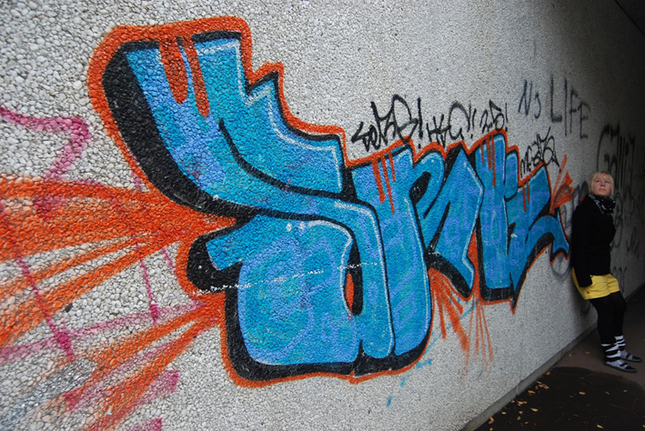
Ihmiselle on annettava mahdollisuus olla mukana tekemässä.
Valmiiksi tehty on jonkun muun omaisuutta.
Vain omaksi koettu
on arvokasta,
vain sellaisesta voi kantaa vastuuta.
(Mokka ja Neuvonen 2006)

Slide 3
Hankkeeseen liittyviä ryhmiä
Kortepohjan päiväkodin ja Kortesuon päiväkodin henkilöstö ja lapset
Kortepohjan koulun henkilöstö ja oppilaat
Jälkkärin väki (torppis)
Nuorisopalvelut
Kirjaston henkilöstö
Yksityisten päiväkotien (Kartanonkuja ja Pikkukartano) lapset
Muut sidosryhmät (vanhempaintoimikunta, JYY, asukasyhdistys)
Alueen asukkaat
Kehittämisryhmä (toimii osallisuuden suunnittelussa, edustajat koulun ja päiväkodin henkilöstö, nuorisopalvelut, kirjasto, jälkkäri, oppilaat ja vanhemmat)
Ohjausryhmät (joissa käyttäjät ja kaavoitus edustettuna)?
Osallisuus-, vuorovaikutussuunnittelijat

Slide 4
Millaisia osallisuusprosesseja on jo ollut ja mitä vielä tulossa?

Slide 5
KEVÄT 2018
Kortepohjan keskustan kehittämissuunnitelma, jonka osana alueen kehittämiseksi:
  Maankäytön ja osallistamisen työryhmät toteuttajaorganisaatioista
  Työpajat ja pop up –tapahtumat sidosryhmille ja asukkaille
  Sähköinen kysely kaikille kiinnostuneille
  Työpaja Kortepohjan koulun oppilaille
  Karttakysely Kortepohjan päiväkotien lapsille
Raportti luettavissa: http://www.jyvaskyla.fi/instancedata/prime_product_julkaisu/jyvaskyla/embeds/jyvaskylawwwstructure/99534_Kortepohja_kehittamissuunnitelmaraportti_150518_pienennetty_testi.pdf

Slide 6
SYKSY 2018
 | ELOKUU | SYYSKUU | LOKAKUU | MARRASKUU | JOULUKUU
Osallisuus | 8.8. Tämänhetkisen tilanteen ja tulevan kehittämisryhmän idean esittely KOULUN VESO-PÄIVÄSSÄ, lähtöajatusten kerääminen kehittämisryhmän työskentelylle 29.8. illalla KOULUN VANHEMPAINILTA Päivi L. KONTAKTOINUT ALUEEN ERI TOIMIJOITA | Asia esillä PÄIVÄKOTIEN TOIMINNALLISISSA VANHEMPAIN-ILLOISSA (11.9. Kortepohja pk, 12.9. Kortesuon pk) Alueen YLEIS-SUUNNITELMA valmisteilla (mukana sivistyksestä liikuntapalveluiden Mikko Pajunen) KAAVOITUS alkoi (Mari Raekallio kaavoittaja) ja suunnittelija valittu (ei vielä nimeä, tilapalvelut) | 24.10. Tämänhetkisen suunnittelutilanteen ja tulevan kehittämisryhmän idean/ tavoitteen esittely PÄIVÄKOTIEN HENKILÖ-KUNNAN TYÖILLASSA, lähtöajatusten kerääminen kehittämisryhmän työskentelylle 30.10. Ensimmäinen KEHITTÄMIS-RYHMÄ, jossa läsnä myös kirjasto, liikuntapalvelut, nuorisopalvelut ja jälkkäri | 14.11. esi- ja alkuopettajien yhteistyön aloituspalaveria yhtenäisen opinpolun ja päiväkotikoulun toimintakulttuurityön tiimoilta
Viestintä |  |  | Kaavoitukseen liittyvä viestintä Kaavoituksen yhteydessä verkkovaikuttamiskanavan käyttö?

Slide 7
KEVÄT 2019
 | TAMMIKUU | HELMIKUU | MAALISKUU | HUHTIKUU | TOUKOKUU | KESÄ-HEINÄKUU
Osallisuus | - Kehittämis-ryhmän järjestämä ensimmäinen yhteinen TYHY-päivä henkilökunnille
Viestintä | - Tiedote koulun näkökulmasta liittyen suunnitteluun?

Slide 8
SYKSY 2019
 | ELOKUU | SYYSKUU | LOKAKUU | MARRASKUU | JOULUKUU
Osallisuus
Viestintä

Slide 9
Kehitysryhmä

Slide 10
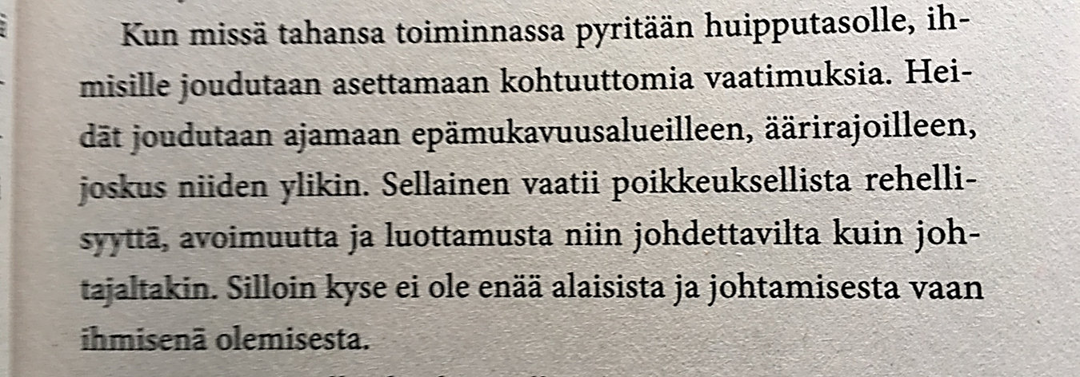


KEHITYSRYHMÄN ROOLEJA esim.
VIESTINTÄ
Millaisia tavoitteita kehitysryhmällä tulee olla?
Millaisia tarpeita sille on?
- Dettmann ja johtamisen taito
YHTEISÖN SYNTYMISEN TUKIJA
IDEOINTI

